Slide 1
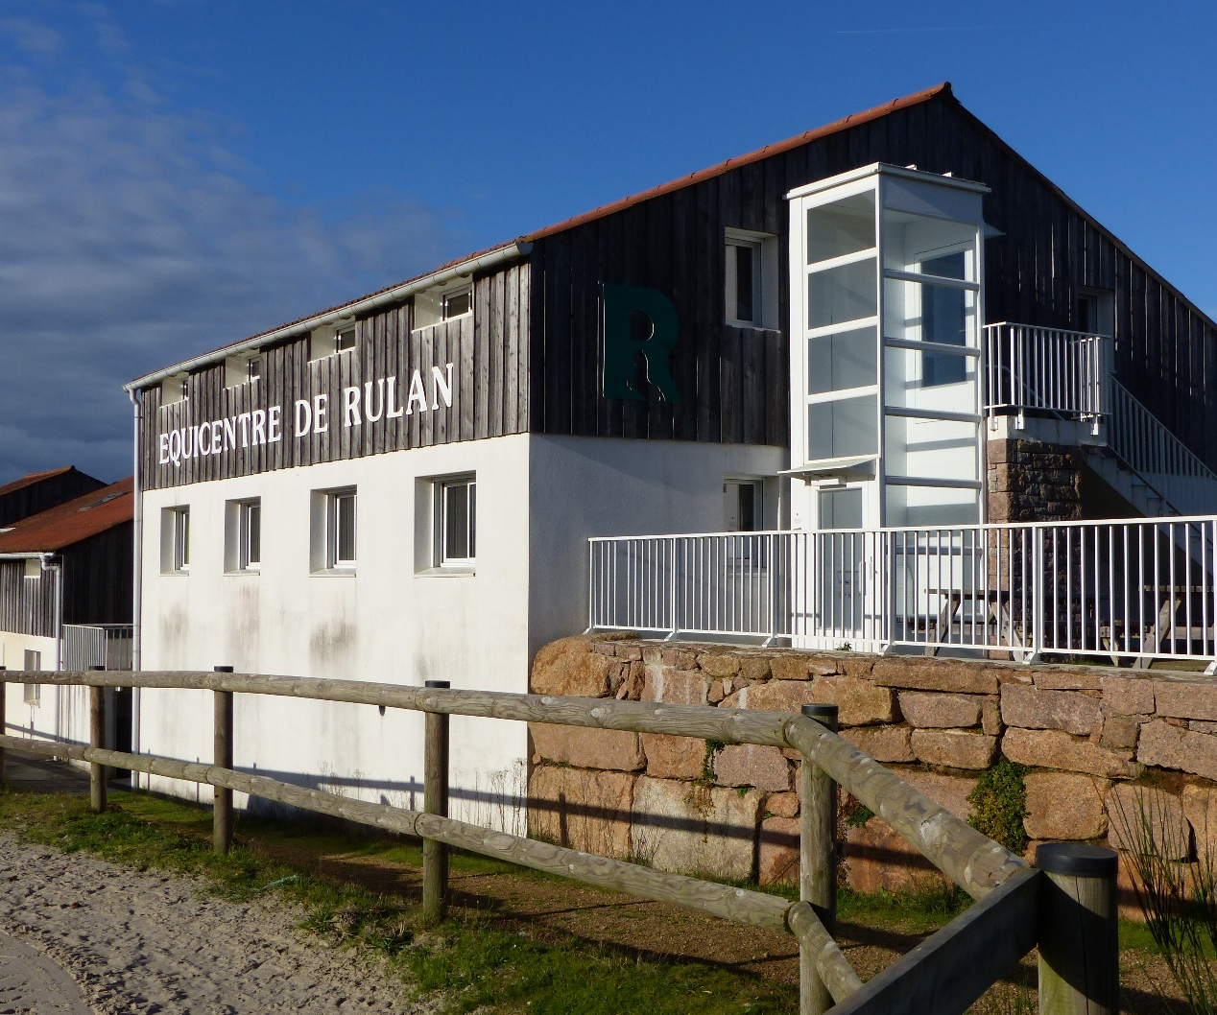
Bienvenue au centre de rulan à Trégastel – Côte de Granit Rose

Slide 2
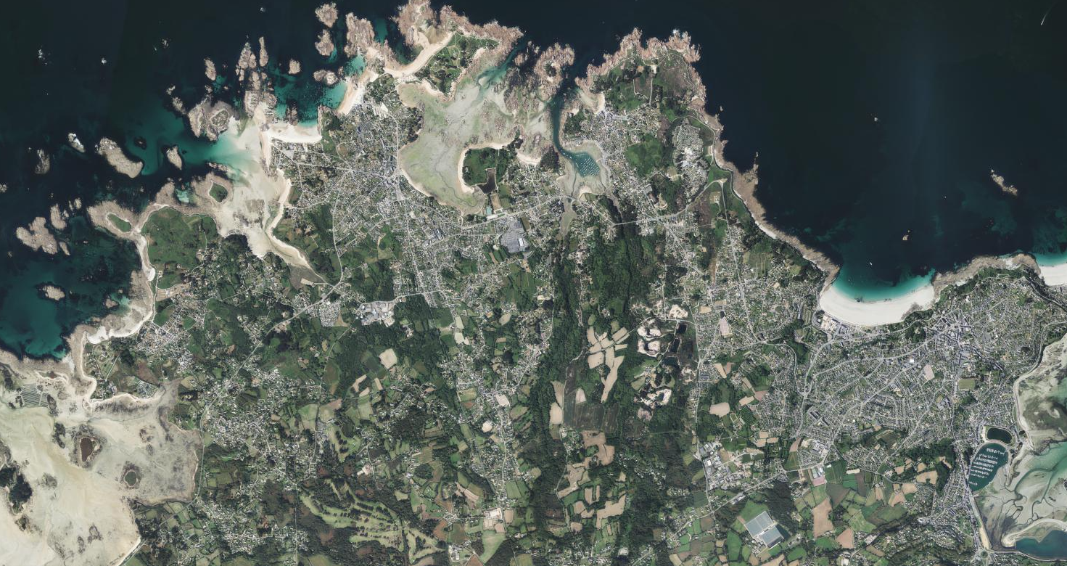
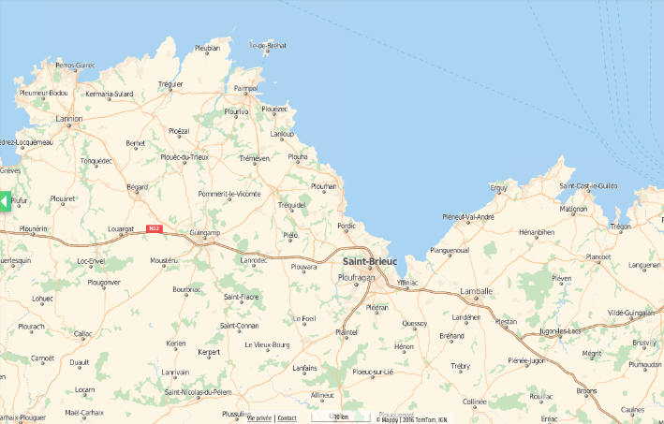
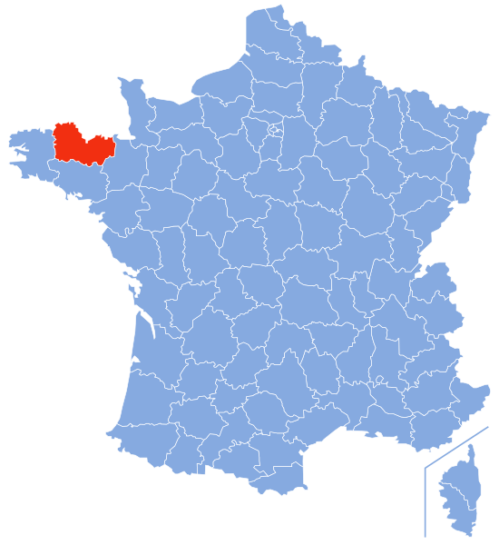
Côtes d’Armor
Trégastel
Bretagne
Gïte – Centre découverte de Rulan

Slide 3
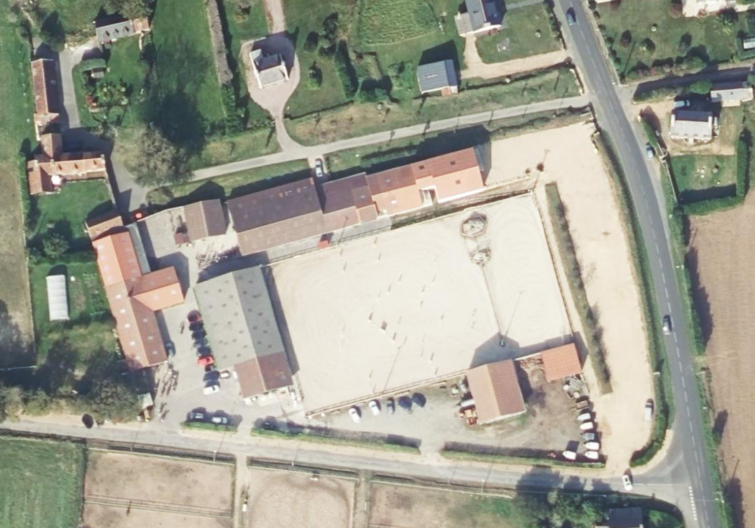
L’extérieur du centre

Slide 4
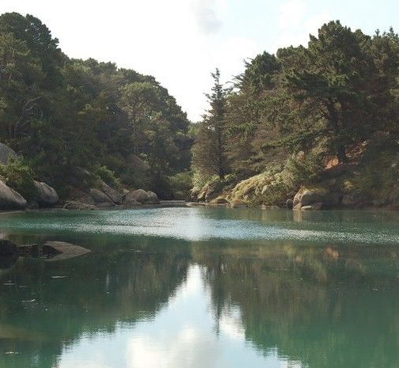
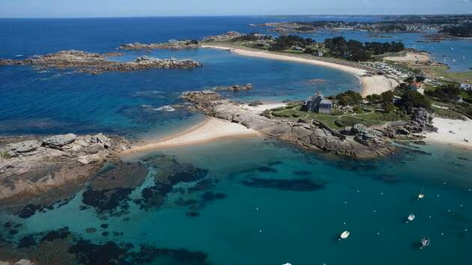
Vallée des Traouieros
Situé au niveau de la Côte de Granit Rose et proche de plusieurs sites remarquables…
Ploumanach’
Ile Renote

Slide 5
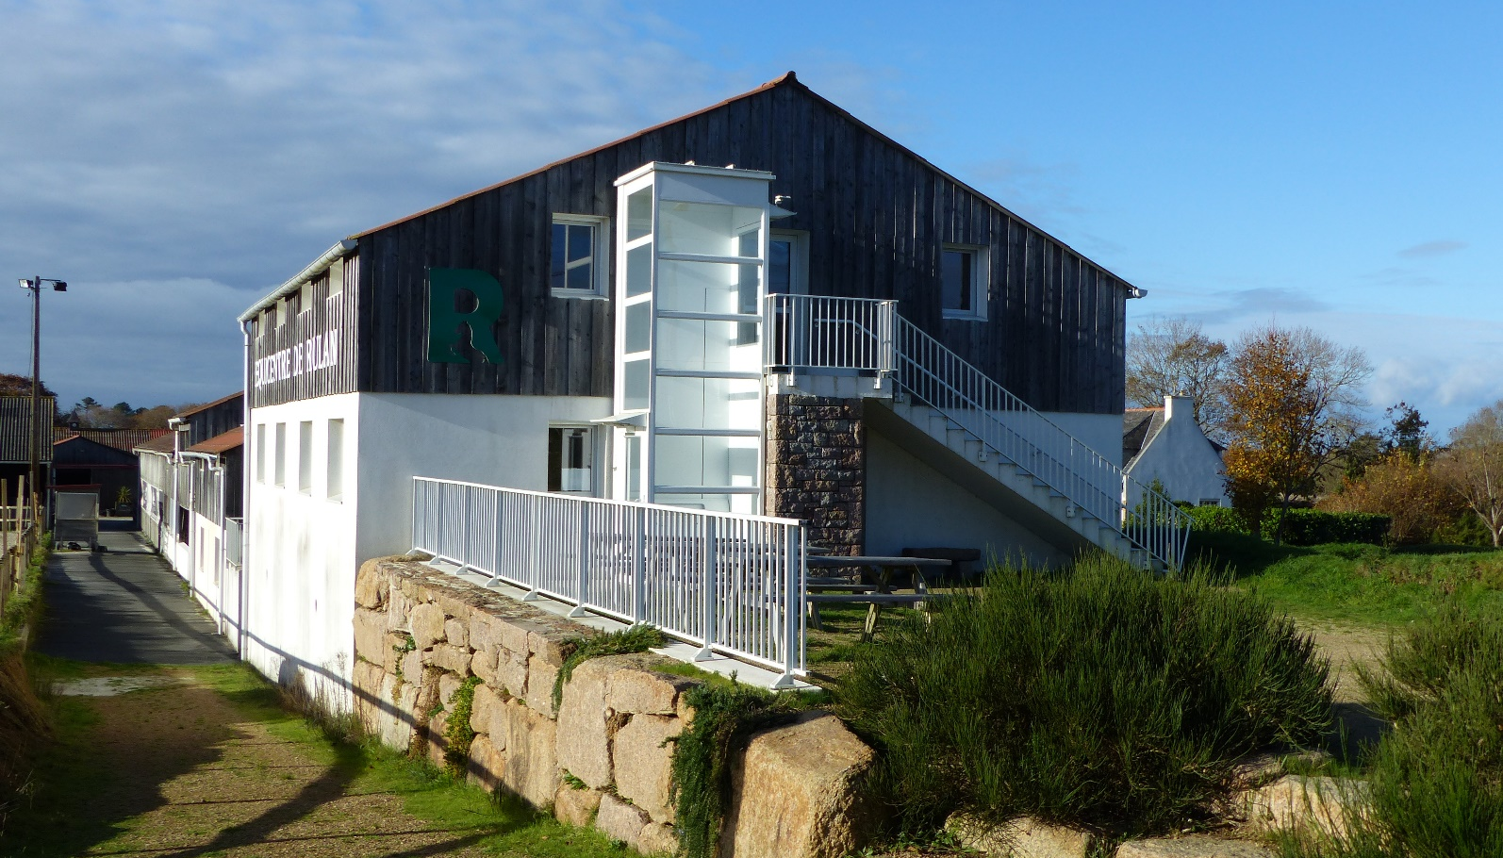
Hébergement
1 bâtiment sur 3 niveaux agrémenté PMR, PMI qui comptent 68 couchages

Slide 6
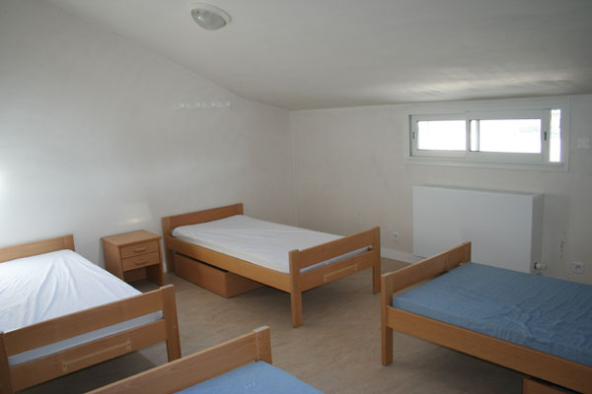
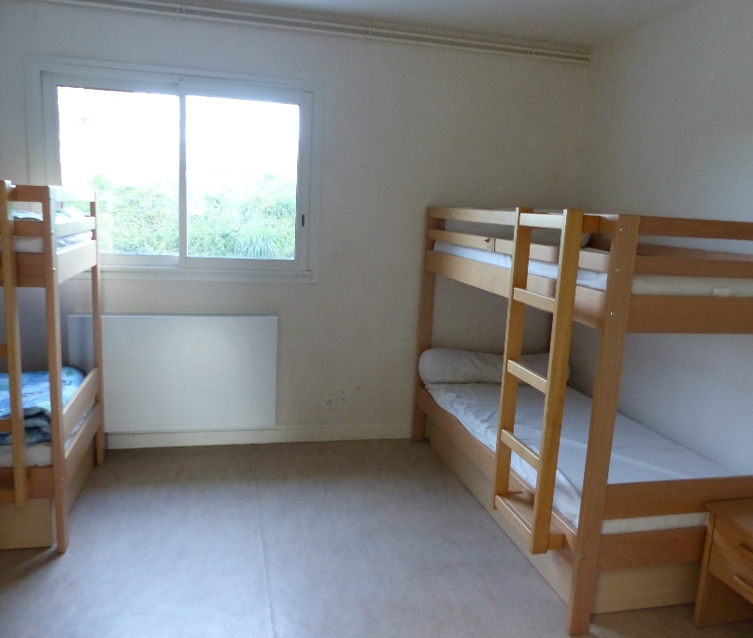
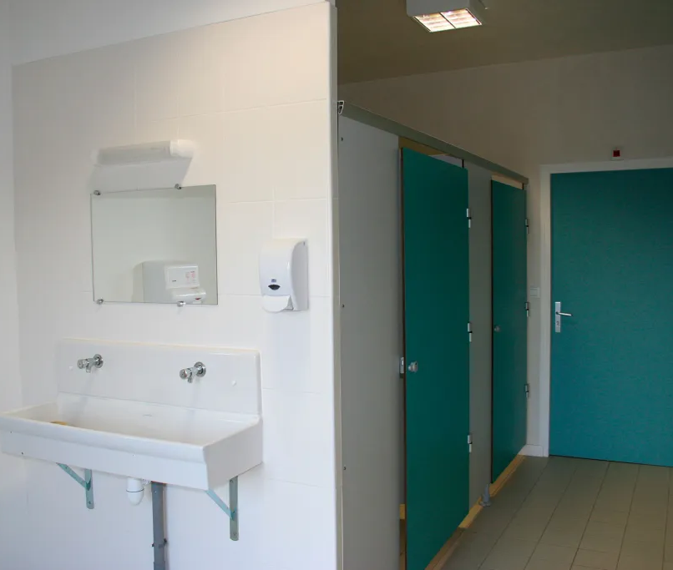
Les chambres avec les sanitaires indépendants (douches + wc)
Chambres de ou lits.

Slide 7
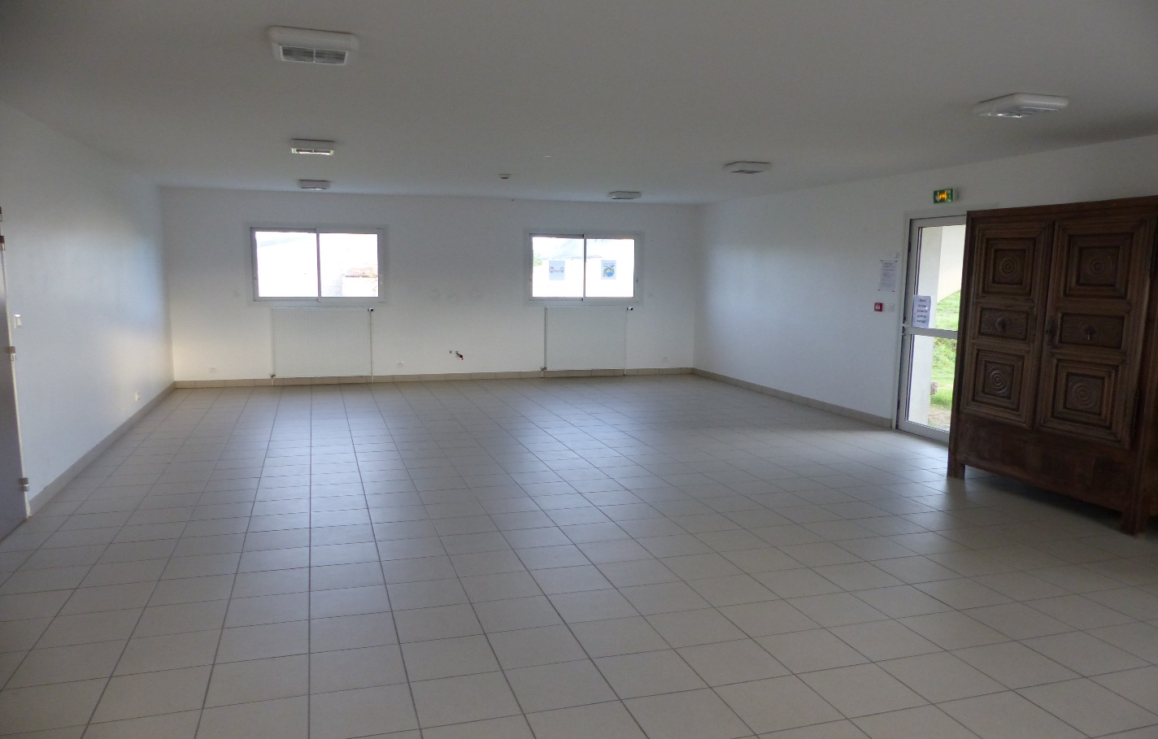
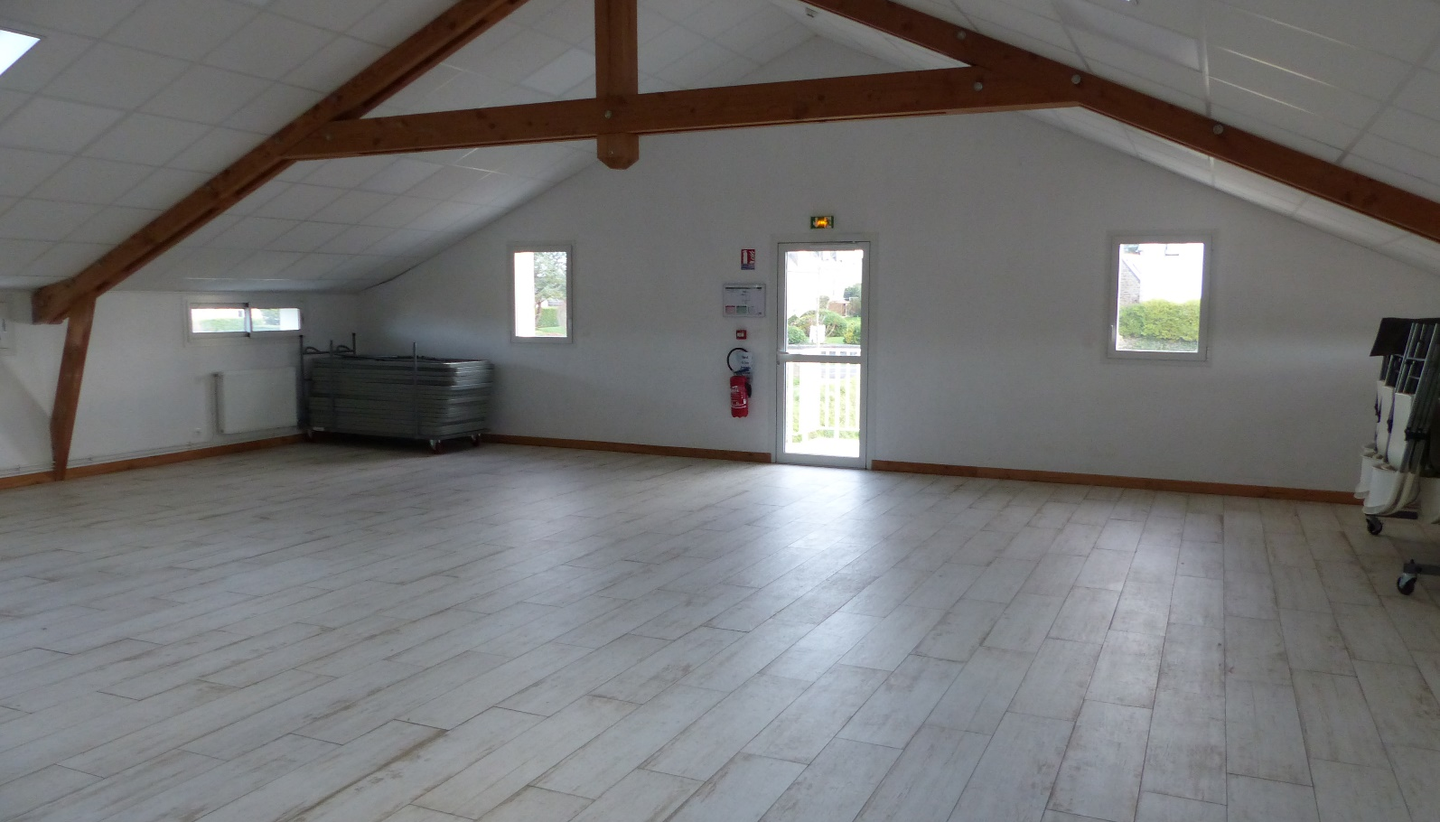
1 salle de classe + toilettes
1 grande salle classe ou salle polyvalente

Slide 8
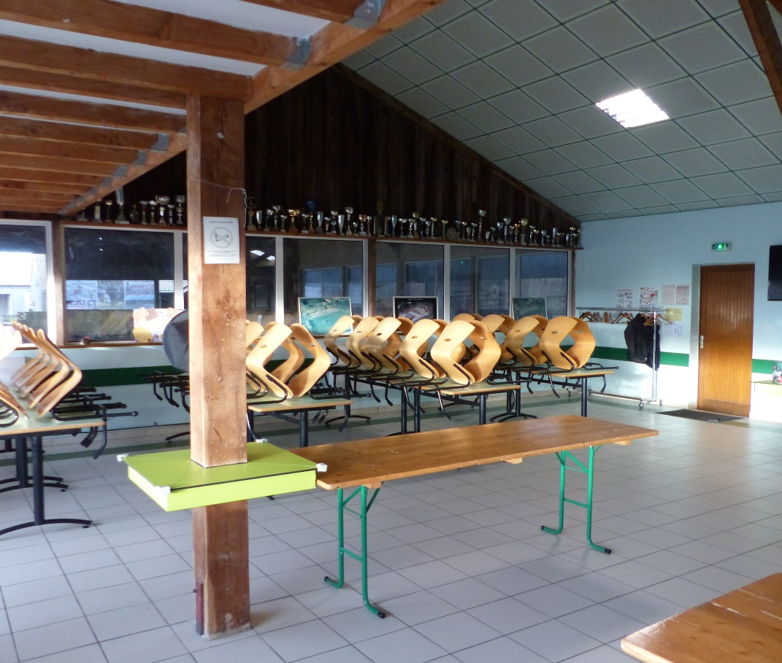
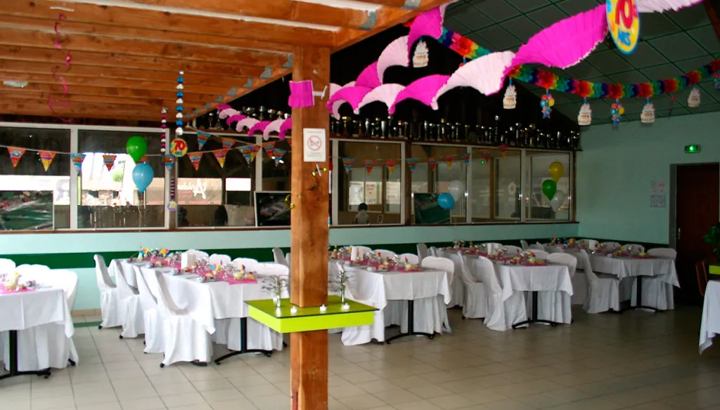
La salle de restauration

Slide 9
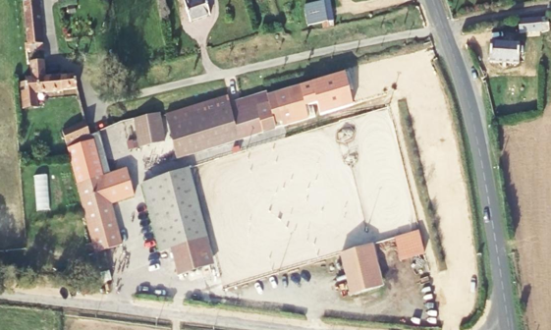
Espace Aire de jeu
Espace libre + Parking Car
Gîte Hébergement + Salle de restauration + Classes
Centre équestre + Manège

